Slide 1
Big Data in Telefonica
Dr. Richard Benjamins
Director BI & Big Data, Internal Exploitation
@vrbenjamins
Telefónica
05.02.2016

Slide 4
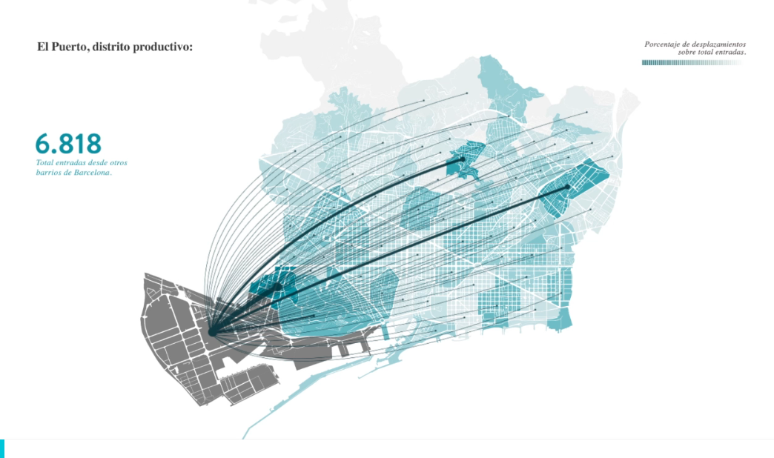

Slide 5
Smart Steps: Big Data for Transport and Tourism
Cliente
Proyecto
Valor Aportado
Turismo
Análisis de turistas nacionales e internacionales en la ciudad de Girona durante la Fiesta de las Flores 2015.
Ampliación de la muestra, reemplazando encuestas para tener un conocimiento mas profundo de los visitantes.
Análisis de turistas nacionales e internacionales en toda España durante agosto 2013 y 2014 y segmentación de turistas nacionales.
Validación y calibración de encuestas realizadas por el INE.
Transporte
Análisis de la movilidad de 12 millones de usuarios durante 2015, proveyendo matrices OD a nivel de Comunidad Autónoma.
Obtención de nuevos insights que el cliente no tenia anteriormente sobre la movilidad en toda España.
Análisis de la movilidad de usuarios dentro de la área metropolitana de Málaga durante febrero 2015.
Nueva fuente de datos para el desarrollo de planes de movilidad (mayor precisión, mayor área de cobertura).

Slide 6
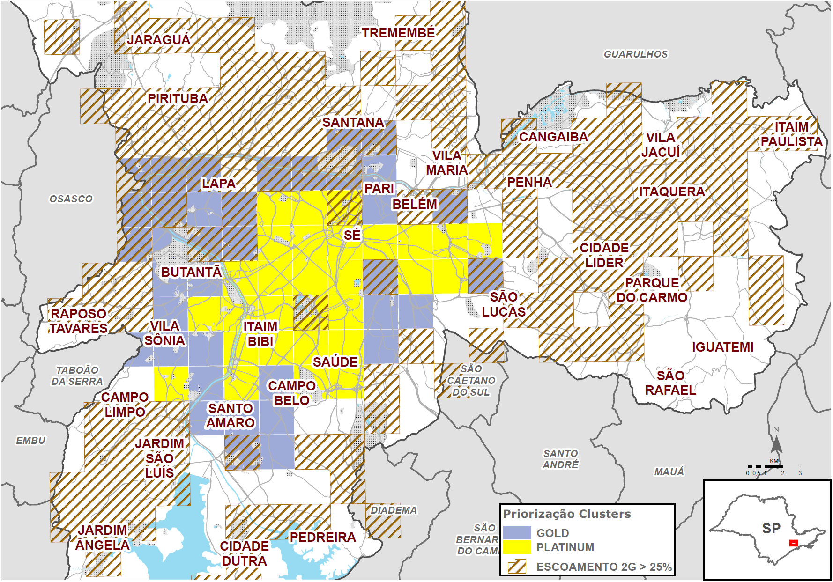
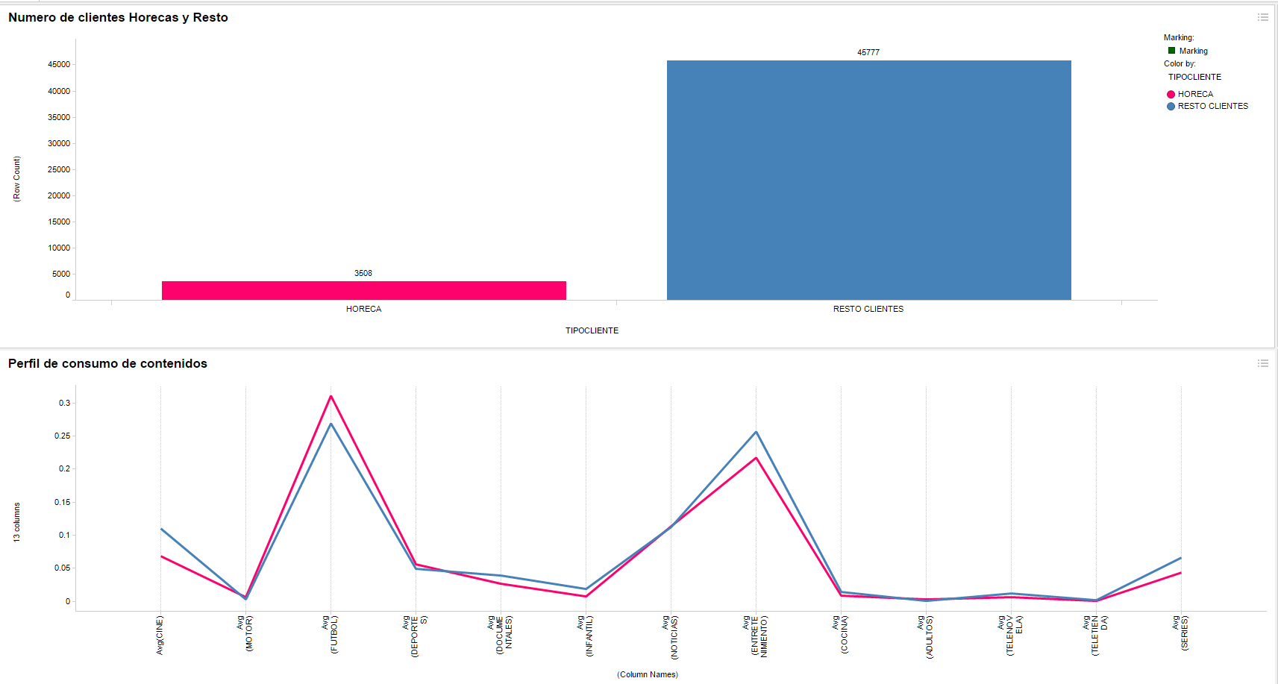
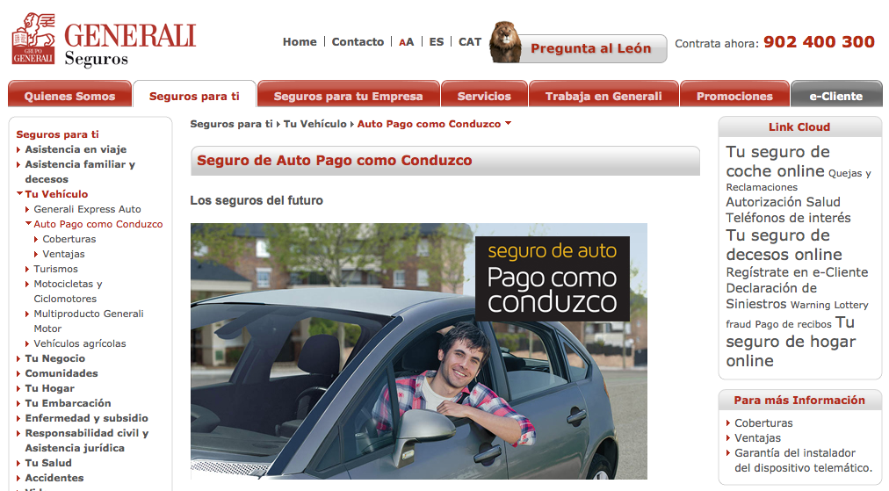
Big Data for internal improvements
Smart marketing
Real time data snacks
Network analytics
Value-based deployment
Upselling (2G–3G-4G)
Video analytics
Upselling & recommendation
Churn reduction
Viral churn
Online channel
Customer journey
Procurement
Optimise savings
Notes:
Analysis of audiences:
Identifying Horeca customers with residential contract
+200€ ARPU
Identification of +50K customers with high probability of being Horecas

